Slide 1
ARM
Arhitektura in
programiranje v zbirniku

Slide 2
ARM (Advanced RISC Machine) = RISC?
+ load/store arhitektura
+ cevovodna zgradba
+ reduciran nabor ukazov, vsi ukazi 32-bitni
+ ortogonalen registrski niz, vsi registri 32-bitni
- veliko načinov naslavljanja
- veliko formatov ukazov

Slide 3
ARM (Advanced RISC Machine) = RISC?
- nekateri ukazi se izvajajo več kot en cikel (npr. load/store multiple) – obstaja nekaj kompleksnejših ukazov, kar omogoča manjšo velikost programov
- dodaten 16-bitni nabor ukazov Thumb omogoča krajše programe.
- pogojno izvajanje ukazov – ukaz se izvede le, če je stanje zastavic ustrezno.

Slide 4
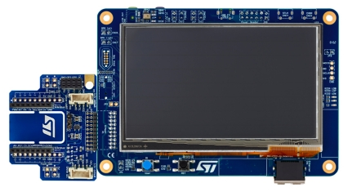
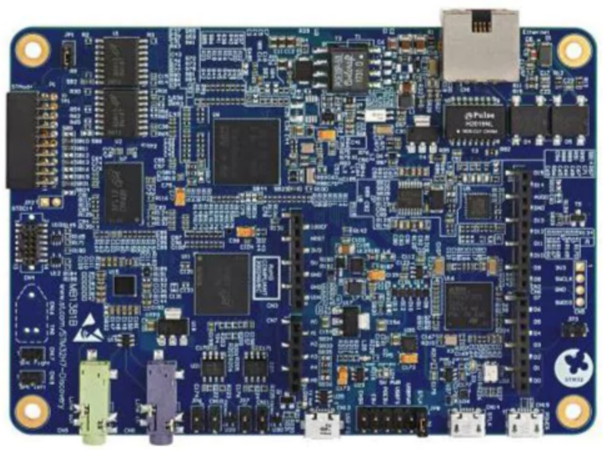
Osnovni model računalnika
STM32H750-DK

Slide 5

STM32H750B-DK Discovery razvojni sistem
Arm® Cortex® core-based microcontroller with 128 Kbytes (STM32H750XBH6) of Flash memory and 1 Mbyte of RAM, in TFBGA240+25 package
4.3” RGB interface LCD with touch panel connector
Ethernet compliant with IEEE-802.3-2002, and POE
USB OTG FS with Micro-AB connector
SAI audio codec
One ST-MEMS digital microphone
2 x 512-Mbit Quad-SPI NOR Flash memory
128-Mbit SDRAM
4-Gbyte on-board eMMC
1 user and reset push-button
Fanout daughterboard
2 x FDCANs
Board connectors:
  USB FS Micro-AB connectors
  ST-LINK Micro-B USB connector
  USB power Micro-B connector
  Ethernet RJ45
  Stereo headset jack including analog microphone input
  Audio header for external speakers
  Arduino™ Uno V3 expansion connectors
  STMod+
https://www.st.com/en/evaluation-tools/stm32h750b-dk.html

Slide 6
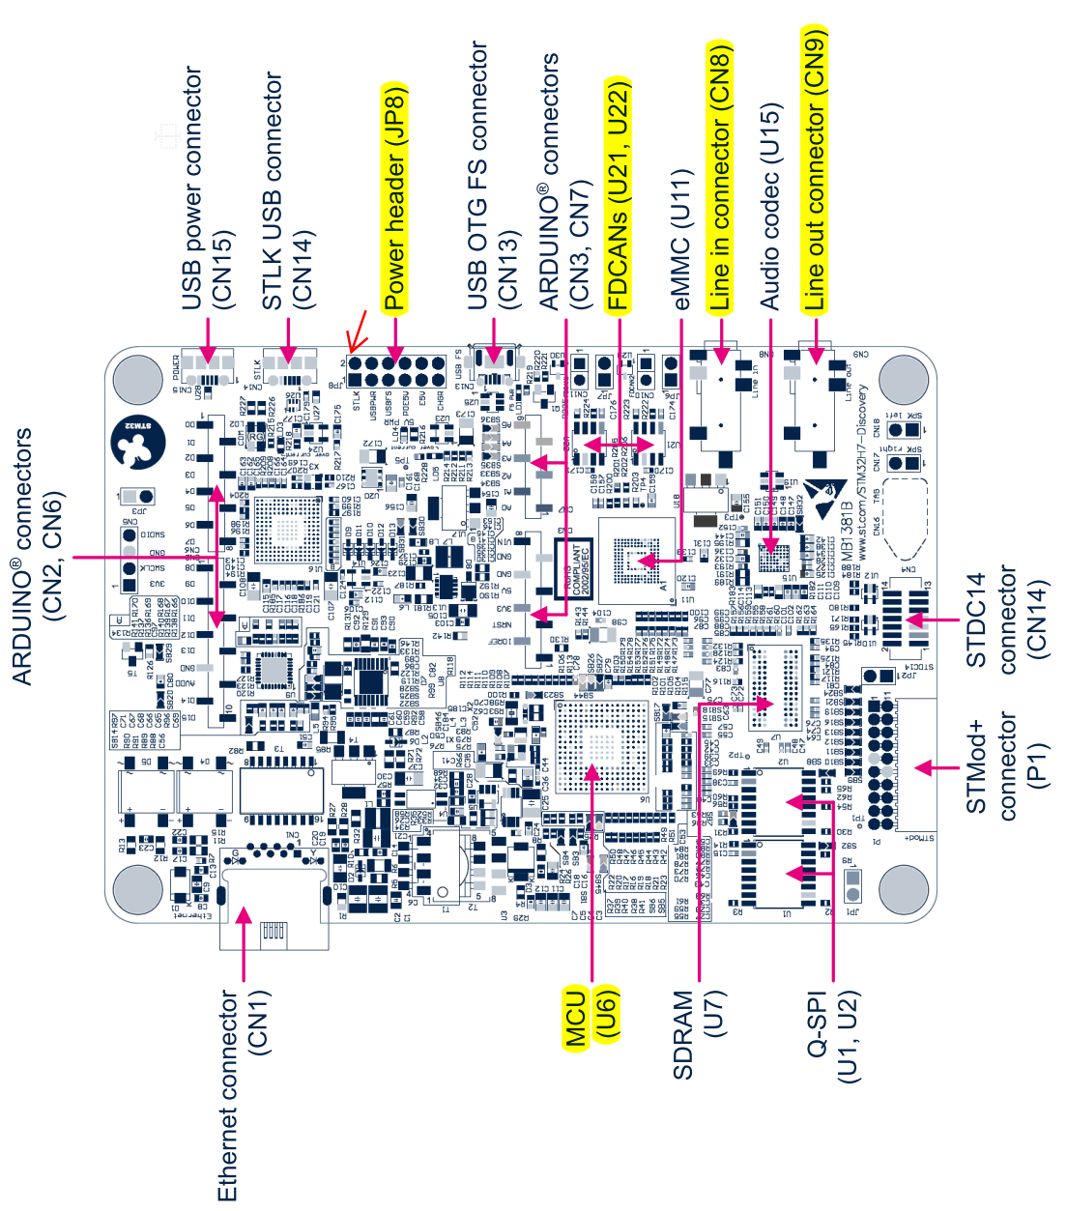
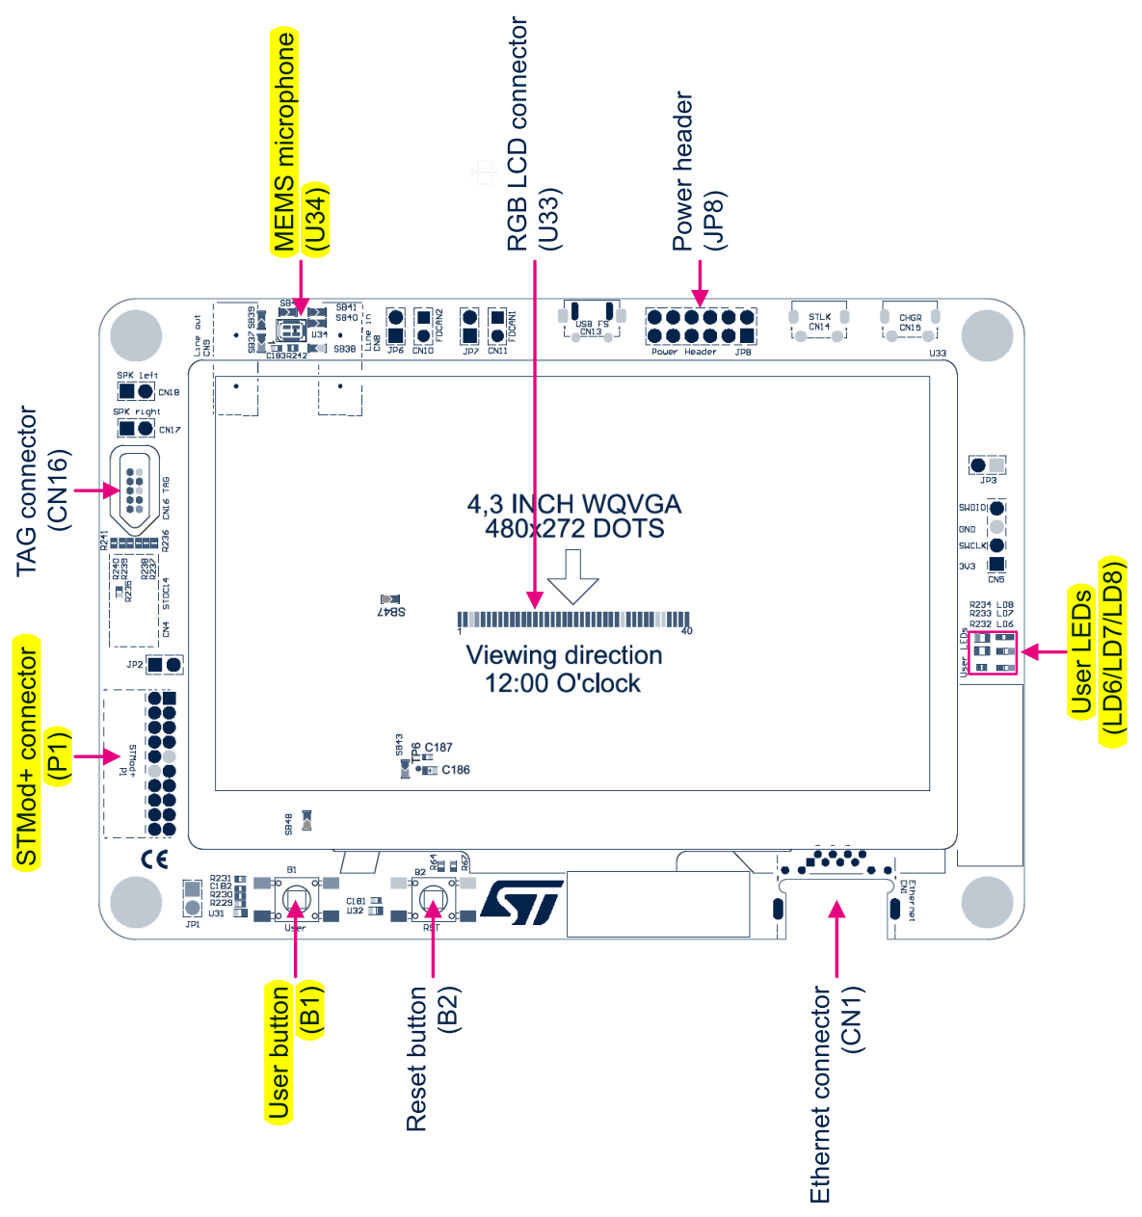
STM32H750B-DK Discovery razvojni sistem

Slide 7
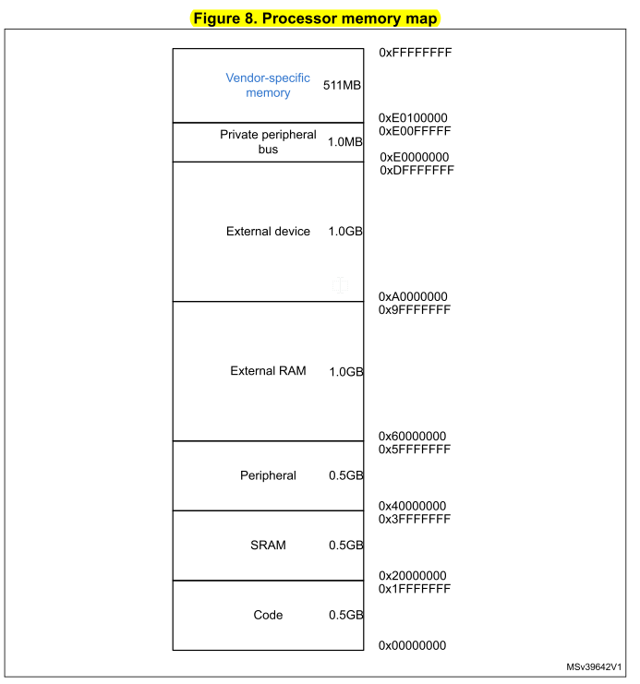
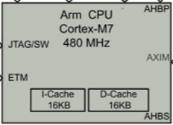
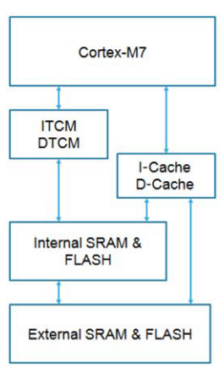
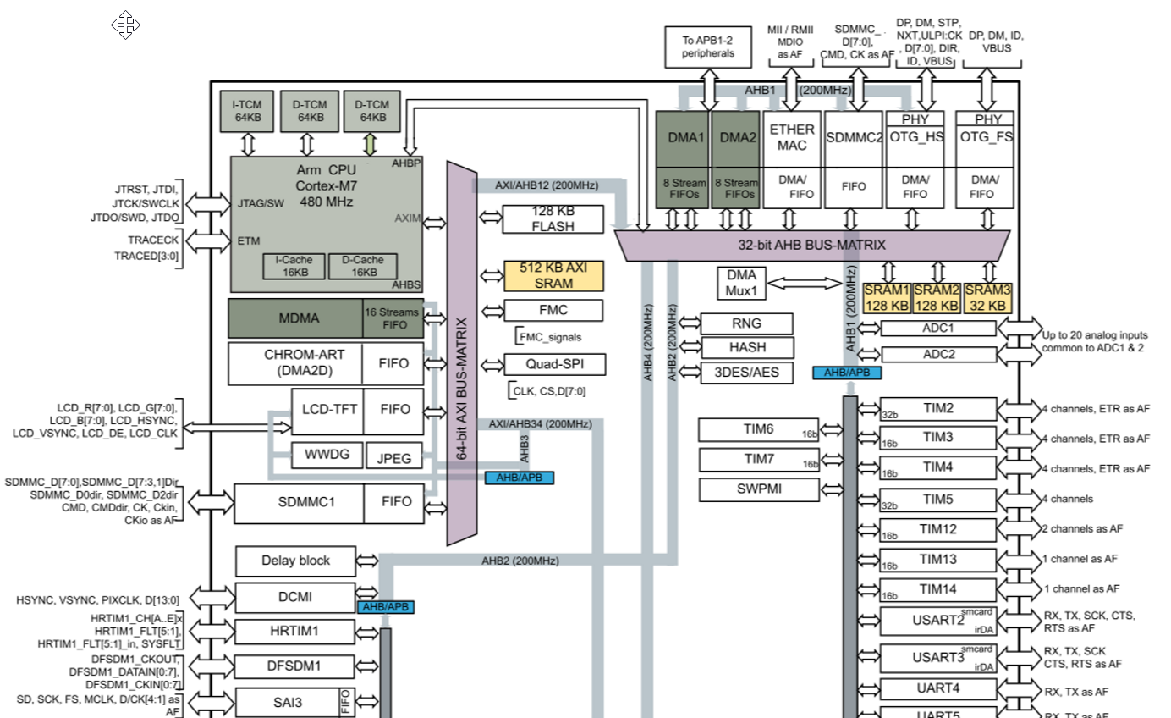
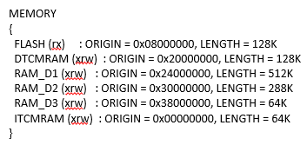


Shema pomnilniškega prostora
STM32H750XB
Harvardska arhitektura
predpomnilnikov
Princetonska arhitektura
glavnega pomnilnika
Notes:
7

Slide 8
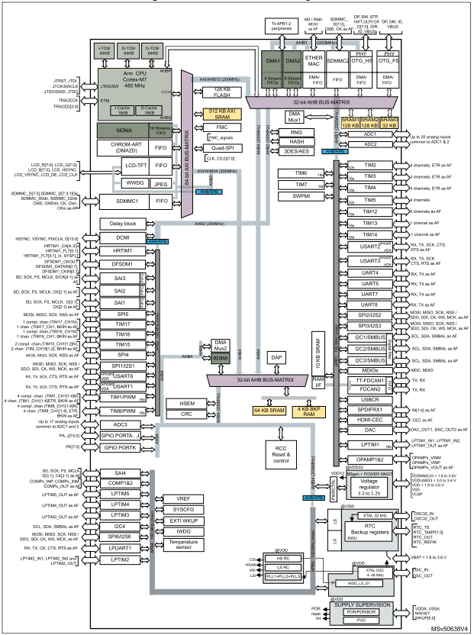
STM32H750XB

Slide 9
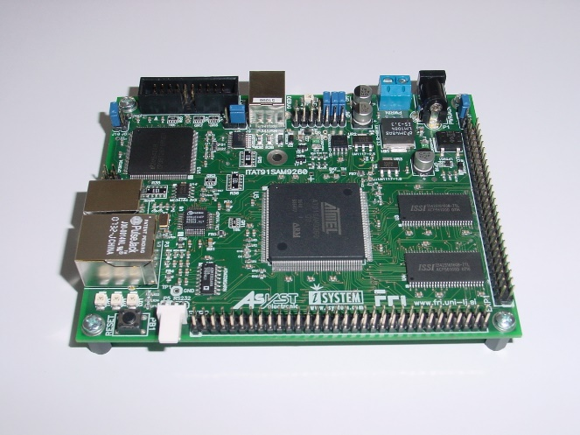
Osnovni model računalnika
FRI SMS

Slide 10
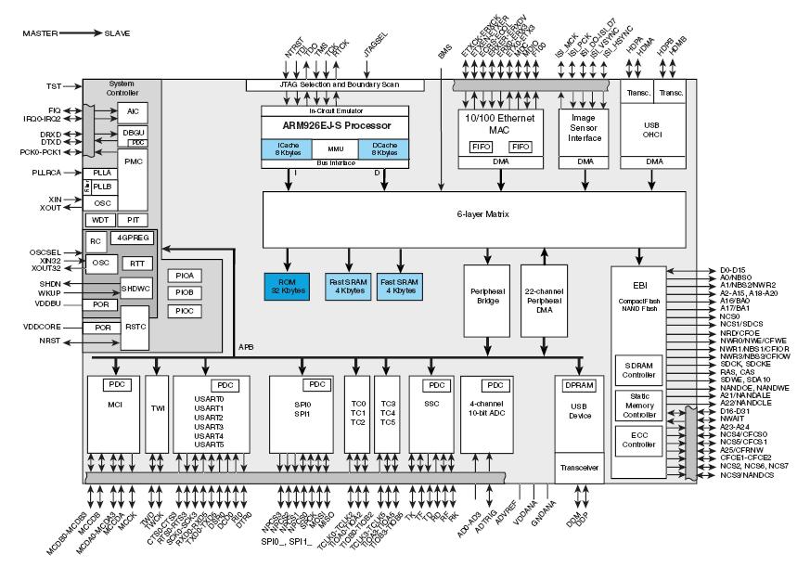
AT91SAM9260

Slide 11
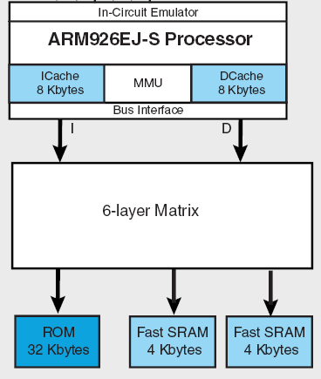
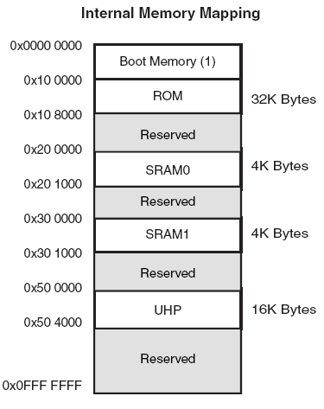
AT91SAM9260
Ločena predpomnilnika za ukaze in podatke.
Shema pomnilniškega prostora
1) SRAM0 lahko preslikamo na naslove 0x00000000 – 0x00001000. To storimo, ker je pomnilnik na teh naslovih potreben ob zagonu.

Slide 12
ARM programski model
Programski model sestavlja 16 registrov ter statusni register CPSR (Current Program Status Register)
Več načinov delovanja, vsak ima nekaj svojih registrov. Vseh registrov je v resnici 36
Kateri registri so vidni je odvisno od načina delovanja procesorja (processor mode)
Načine delovanja delimo v dve skupini:
  privilegirani (dovoljena bralni in pisalni dostop do CPSR)
  neprivilegirani (dovoljen le bralni dostop do CPSR)

Slide 13
Programski model – uporabniški način
Uporabniški način (user mode):
  edini neprivilegirani način
  v tem načinu se izvajajo uporabniški programi
Programsko je vidnih 17 32-bitnih registrov:
r0 – r15 ter CPSR
Vidni registri:
r0-r12: splošnonamenski (ortogonalni) registri
r13(sp): skladovni kazalec (Stack Pointer)
r14(lr): povratni naslov (Link Register)
r15(pc): programski števec (Program Counter)
CPSR: statusni register
        (Current Program Status Register)
r0
r1
r2
r3
r4
r5
r6
r7
r8
r9
r10
r1
1
r12
r13 (SP)
r14 (LR)
r15 (PC)
CPSR

Slide 14
Register CPSR
zastavice (N,Z,V,C)
maskirna bita za prekinitve (I, F)
bit T določa nabor ukazov:
T=0 : ARM arhitektura, procesor izvaja 32-bitni ARM nabor ukazov
T=1: Thumb arhitektura, procesor izvaja 16-bitni Thumb nabor ukazov
spodnjih 5 bitov določa način delovanja procesorja
v uporabniškem (neprivilegiranem) načinu lahko CPSR beremo; ukazi lahko spreminjajo le zastavice.
Zastavice (lahko) ukazi spreminjajo glede na rezultat ALE:
N = 0: bit 31 rezultata je 0, N = 1: bit 31 rezultata je 1 (Negative)
Z = 1: rezultat je 0, Z = 0: rezultat je različen od nič (Zero)
C = 1: rezultat je povzročil prenos, C = 0: rezultat ni povzr. Prenosa (Carry)
V = 1: rezultat je povzročil preliv, V = 0: rezultat ni povzr. Preliva (oVerflow)

Slide 15
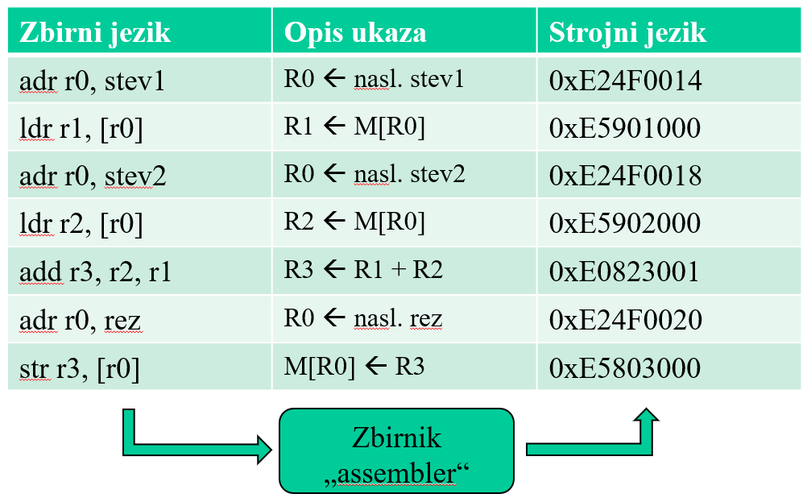
Programiranje v zbirniku
V zbirniku simbolično opisujemo:
  ukaze (z mnemoniki),
  registre,
  naslove
  konstante
Programerju tako ni treba:
  poznati strojnih ukazov in njihove tvorbe
  računati odmikov ter naslovov
Prevajalnik za zbirnik (assembler) :
  prevede simbolično predstavitev ukazov v ustrezne strojne ukaze,
  izračuna dejanske naslove ter
  ustvari pomnilniško sliko programa
Program v strojnem jeziku ni prenosljiv:
  namenjen je izvajanju le na določeni vrsti mikroprocesorja
Zbirnik (assembly language) je „nizkonivojski“ programski jezik

Slide 16
Programiranje v zbirniku
Vsaka vrstica programa v zbirniku predstavlja običajno en ukaz v strojnem jeziku
Vrstica je sestavljena iz štirih stolpcev:
oznaka: ukaz operandi @ komentar
rutina1: add r3,r3,#1 @ povečaj števec
ldr r5,[r0]
Stolpce ločimo s tabulatorji, dovoljeni so tudi presledki

Slide 17
Ukazi
Vsi ukazi so 32-bitni
Rezultat je 32-biten. Izjema je le množenje
Aritmetično-logični ukazi so 3-operandni
Load/store arhitektura
  add r3, r2, r1 0xE0823001=0b1110…0001
  R1 + R2 R3
add r3,r3,#1
ldr r1, stev1 @ prenos v registre
ldr r2, stev2 @ prenos v registre
add r3, r2, r1 @ vsota registrov
str r3,rez @ vsota v pomnilnik

Slide 18
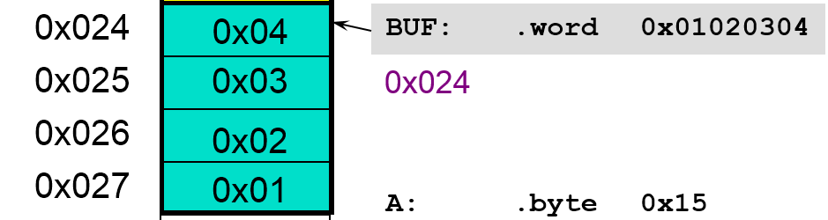
Operandi
  0xFF 0x000000FF
8, 16, 32-bitni ter predznačeni ali nepredznačeni pomnilniški operandi
Obvezna poravnanost ukazov in operandov (16,32bitnih):
  16-bitni poravnani na sodih naslovih
  32-bitni poravnani na naslovih, deljivih s 4
V CPE se vse izvaja 32-bitno (razširitev ničle ali predznaka)
Uporablja se pravilo tankega konca

Slide 19
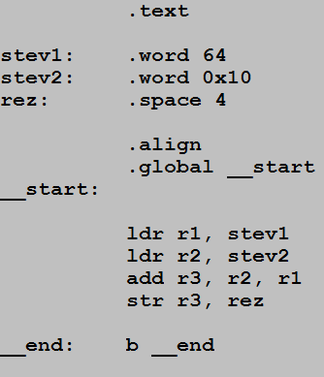
Oznake (labele)
Oznaka je nam razumljivo simbolično poimenovanje :
pomnilniških lokacij ali
vrstic v programu
Oznake običajno uporabljamo na dva načina:
  s poimenovanjem pomnilniških lokacij
  dobimo „spremenljivke“
    STEV1: .word 0x12345678
    STEV2: .byte 1,2,3,4
    REZ: .space 4
  za poimenovanje ukazov (vrstic), na katere se sklicujemo pri skokih.
mov r4,#10
    LOOP: subs r4, r4, #1
    ...
    bne LOOP

Slide 20
Psevdoukazi - ukazi prevajalniku
Psevdoukazi:
  so navodila prevajalniku
  običajno so označeni s piko pred ukazom
  niso strojni ukazi za CPE, temveč ukazi prevajalniku
  CPE jih v končnem programu ne vidi
Psevdoukaze uporabljamo za:
  določanje vrste pomnilniških odsekov
  poravnavo vsebine
  rezervacijo pomnilnika za „spremenljivke“
  rezervacijo prostora v pomnilniku
  določanje začetne vsebine pomnilnika
  ustavljanje prevajanja
  rezervacijo in inicializacijo pomnilnika
.text .data
.align
.space
.space
.(h)word, .byte,… .end
.fill

Slide 21
Ustvarjanje pomnilniške slike
Psevdoukaza za določanje pomnilniške slike sta:
      .text
      .data
S tema psevdoukazoma določimo, kje v pomnilniku bodo program in podatki.
Tako za ukaze kot spremenljivke bomo v simulatorju uporabljali segment .text
Pri delu s ploščami pa bosta uporabljeni oba segmenta:
.text se shrani v Flash pomnilnik
.data se shrani v Flash in ob zagonu prenese v RAM pomnilnik

Slide 22
Rezervacija pomnilnika za spremenljivke
Za spremenljivke moramo v pomnilniku rezervirati določen prostor.
.text
.align @ obvezna poravnanost!
Poravna na naslov deljiv s 4
RADIUS: .space 4 @ rezerviraj 4 bajte za RADIUS
Potrebujemo 4 bajte
Oznaka - ime spremenljivke
.align @ ukazi morajo biti poravnani!
ldr r7, RADIUS @ v r7 nalozi RADIUS
Prevajalnik bo ‘RADIUS’ nadomestil z ustreznim izrazom, ki določa naslov spremenljivke

Slide 23
Rezervacija prostora v pomnilniku
Oznake omogočajo boljši pregled nad pomnilnikom:
– pomnilniškim lokacijam dajemo imena in ne uporabljamo absolutnih naslovov (preglednost programa)
BUFFER: .space 40 @rezerviraj 40 bajtov
BUFFER2: .space 10 @rezerviraj 10 bajtov
BUFFER3: .space 20 @rezerviraj 20 bajtov
;poravnanost? Če so v rezerviranih blokih bajti, ni
težav, sicer je (morda) potrebno uporabiti .align
oznaka BUFFER ustreza naslovu, od katerega naprej se rezervira 40B prostora.
oznaka BUFFER2 ustreza naslovu, od katerega naprej se rezervira 10B prostora. Ta naslov ja za 40 večji kot BUFFER.
oznaka BUFFER3 ustreza naslovu, od katerega naprej se rezervira 20B prostora. Ta naslov ja za 10 večji kot BUFFER2.
.fill 8,1,0 @number,size in bytes,value

Slide 24
Rezervacija prostora z zač. vrednostmi
Večkrat želimo, da ima spremenljivka neko začetno vrednost.
niz1: .asciz "Dober dan"
niz2: .ascii "Lep dan"
.align
stev1: .word 512,1,65537,123456789
stev2: .hword 1,512,65534
stev3: .hword 0x7fe
Stev4: .byte 1, 2, 3
.align
naslov: .word niz1
„spremenljivke“, inicializirane na ta način, lahko kasneje v programu spremenimo (ker so le naslovi pomnilniških lokacij)
če želimo, da je oznaka vidna tudi v drugih datotekah projekta, uporabimo psevdoukaz .global, npr:
.global niz1, niz2

Slide 25
Povzetek – psevdoukazi
0x020
0x021
0x022
0x023
0x024
0x025
0x026
0x027
0x028
0x029
0x02A
0x02B
0x02C
0x02D
0x03
TABLE:.byte 3, 5, 1
.align
MAP: .space 3
.align
NAME: .asciz “Hi!”
0x05
0x01
0x020
?
?
?
0x024
?
?
H
i
0x028
!
0x00

Slide 26
Povzetek – prevajanje (psevdoukazi,ukazi)
0x020
0x021
0x022
0x023
0x024
0x025
0x026
0x027
0x028
0x029
0x02A
0x02B
0x02C
0x02D
0x02E
0x02F
0x03
TABLE:.byte 3, 5, 1, 2
BUF: .word 0x01020304
A: .byte 0x15
.align
_START: mov r0,#128
ZBIRNIK
0x05
0x01
Števec lokacij
0x02
0x020
0x020
0x021
0x030
0x024
0x028
0x022
0x023
0x02C
0x02C
0x029
0x04
Tabela oznak
0x03
0x024
TABLE
0x020
0x02
BUF
0x024
0x01
0x15
A
0x028
0x028
_START
0x02C
0x??
0x??
0x??
0x80
0x02C
0x00
0xE3A00080
0xA0
0xE3

Slide 27
Load/store – načini naslavljanja
Posredno naslavljanje brez odmika
ldr r0,[r1]; r0<-mem32[r1]
32b ARM ISA
ldr r0,[r1]; r0<-mem32[r1]
str r0,[r1]; mem32[r1]<-r0
strb r0,[r1]; mem8[r1]<-r0
ldr(s)b r0,[r1]; r0<-mem8[r1]*
ldr(s)h r0,[r1]; r0<-mem16[r1]*
strh r0,[r1]; mem16[r1]<-r0*
*format ukaza je drugačen
= 0
Naslov je določen z baznim registrom (Rn).

Slide 28
Load/store – posredno naslavljanje brez odmika
a) Naslov spremenljivke najprej naložimo v bazni register z:
adr r0, stev1
b) Nato uporabimo ukaz load/store oblike
ldr r1, [r0] @ r1 <- mem32[r0]
str r5, [r0] @ mem32[r0] <- r5
Opomba:
adr ni pravi ukaz. Prevajalnik ga nadomesti z ALE ukazom,
ki izračuna naslov spremenljivke s pomočjo PC in konstante.
Primer:
adr r0, stev1 prevajalnik nadomesti npr. s sub r0, pc, #2c

Slide 29
Load/store – načini naslavljanja
2. Posredno naslavljanje – bazno naslavljanje s takojšnjim odmikom
(preindex with immediate offset):
32b ARM ISA
ldr r0,[r1, #n12]; r0<-mem32[r1+n12]
str r0,[r1, #n12]; mem32[r1+n12]<-r0
strb r0,[r1, #n12]; mem8[r1+n12]<-r0[b0..b7]
ldr(s)b r0,[r1, #n8]; r0<-mem8[r1+n8]
ldr(s)h r0,[r1, #n8]; r0<-mem16[r1+n8]
strh r0,[r1, #n8]; mem16[r1+n8]<-r0[b0..b15]
n12 – 12-bitni predznačen odmik
n8 – 8-bitni predznačen odmik
Zgledi:
ldr r1, [r0, #4] @ r1 <- mem32[r0 + 4]
ldr r5, [r0, #-20] @ r5 <- mem32[r0 - 20]
@ v r0 mora biti ustrezen naslov!!!
strb r7, [r2,#10] @ mem8[r2 + 10] <- r7[b0..b7]
@ v r2 mora biti ustrezen naslov!!!
Naslov je vsota baznega registra in predznačenega odmika

Slide 30
Load/store – posredno naslavljanje s takojšnjim odmikom
Če so spremenljivke in program v naslovnem prostoru dovolj blizu,
se kot bazni register pogosto uporablja programski števec (PC).
Zgled:
.text
spr1: .word 123
.align
.global __start
__start:
ldr r1, spr1
__end: b __end
Ukaz ldr r1, spr1 se prevede v ldr r1, [pc, -0x000C].
Gre torej za bazno naslavljanje s takojšnjim odmikom. Kot bazni register se uporabi PC, odmik pa se
izračuna pri prevajanju.

Slide 31
Aritmetično-logični ukazi (takojšnje naslavljanje)
3. Takojšnje naslavljanje
32b ARM ISA
31
28
27
26
25
24
21
20
19
16
15
12
1
1
0
cond
0 0
#
opcode
S
Rn
Rd
operand 2
destination register
first operand register
set condition codes
arithmetic/logic function
25
1
1
8
7
0
1
#rot
8-bit immediate
immediate alignment
32-bitni takojšnji operand tvorimo z rotiranjem bitov 0-7 za sodo število mest znotraj 32-bitne vsebine. Takojšnji operand torej ni poljuben. Tvori ga prevajalnik, če ga ne more, nas opozori.
mov r1, #3
add r2, r7, #32
sub r4, r5,#1

Slide 32
Aritmetično-logični ukazi (takojšnje naslavljanje)
Takojšnji operand je del ukaza, torej mora biti v času prevajanja iz zbirnega v strojni jezik že znan. Zato takojšnjih operandov ne moremo spreminjati – so konstante. Poleg tega je polje za takojšnje operande v ukazu razmeroma kratko. Zato konstante niso poljubna 32-bitna števila.
Zgled:
mov r1, #3 @ r1 ← 3
add r2, r7, #0x20 @ r2 ← r7 + 32
sub r4, r5,#1 @ r4 ← r5 - 1
Takojšnji operand je nepredznačeno 8-bitno število, ki je lahko rotirano za 2*#rot bitov v levo.

Slide 33
Aritmetično-logični ukazi (neposredno registrsko naslavljanje)
4. Neposredno registrsko naslavljanje
za računanje z registri in prepisovanje vrednosti iz enega registra v drugega.
and r2, r7, r12
sub r4, r5, r1
mov r1, r4

Slide 34
Nepredznačena in predznačena cela števila
Dvojiški zapis | Nepredznačeno | Predznačeno
0000 | 0 | 0
0001 | 1 | 1
0010 | 2 | 2
0011 | 3 | 3
0100 | 4 | 4
0101 | 5 | 5
0110 | 6 | 6
0111 | 7 | 7
1000 | 8 | -8
1001 | 9 | -7
1010 | 10 | -6
1011 | 11 | -5
1100 | 12 | -4
1101 | 13 | -3
1110 | 14 | -2
1111 | 15 | -1
Pri odštevanju je stanje C obratno (posebnost ARM)!
- če ne prekoračimo 0 => C=1
- če prekoračimo 0 => C=0
Prenos
(carry)
preliv (overflow)
C

Slide 35
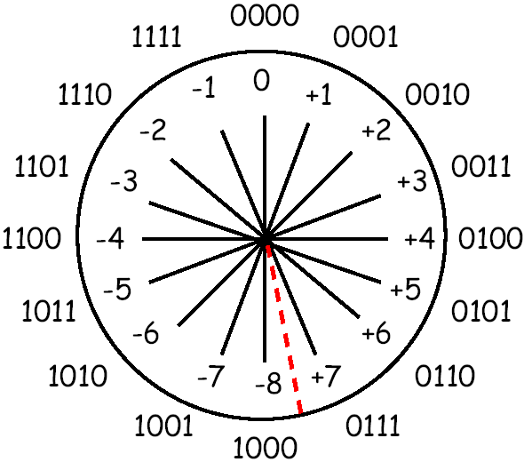
Nepredznačena in predznačena cela števila
Dvojiški zapis | Nepredznačeno | Predznačeno
1000 | 8 | -8
1001 | 9 | -7
1010 | 10 | -6
1011 | 11 | -5
1100 | 12 | -4
1101 | 13 | -3
1110 | 14 | -2
1111 | 15 | -1
0000 | 0 | 0
0001 | 1 | 1
0010 | 2 | 2
0011 | 3 | 3
0100 | 4 | 4
0101 | 5 | 5
0110 | 6 | 6
0111 | 7 | 7
preliv (overflow)
C
V
Vir slike: https://www.doc.ic.ac.uk/~eedwards/compsys/arithmetic/index.html

Slide 36
Razširitev ničle / razširitev predznaka
pri nalaganju 8 in 16 – bitnih pomnilniških operandov je potrebno razširiti predznak ali ničlo (ker so registri in ALE operacije 32 bitni). S pomnilniškimi operandi delata samo load in store (ldr, str).
pri nepredznačnih operandih je potrebno razširiti ničlo:
ldrb
ldrh
00000000
00000000
00000000
xxxxxxxx
xxxxxxxx
00000000
00000000
yyyyyyyy
xxxxxxxx
xxxxxxxx
yyyyyyyy
pri predznačnih operandih je potrebno razširiti predznak:
ldrsb
ldrsh
00000000
00000000
00000000
0xxxxxxx
0xxxxxxx
11111111
11111111
11111111
1xxxxxxx
1xxxxxxx
00000000
00000000
0yyyyyyy
xxxxxxxx
xxxxxxxx
0yyyyyyy
11111111
11111111
1yyyyyyy
xxxxxxxx
xxxxxxxx
1yyyyyyy

Slide 37
Zastavice
so štirje biti v registru CPSR, za vsak bit velja :
1 – zastavica je postavljena.
0 – zastavica ni postavljena
Zastavice (lahko) ukazi spreminjajo glede na rezultat ALE:
N = 0: bit 31 rezultata je 0, N=1: bit 31 rezultata je 1 (Negative)
Z = 1: rezultat je 0, Z=0: rezultat je različen od nič (Zero)
C: +: C = 1: rezultat je povzročil prenos, C = 0: rezultat ni povzročil prenosa (Carry)
-: C = 0: rezultat je povzročil prenos, C = 1: rezultat ni povzročil prenosa (Carry)
V = 1: rezultat je povzročil preliv, V = 0: rezultat ni povzročil preliva (oVerflow)
Če želimo, da ALE ukaz vpliva na zastavice,
mu dodamo s:
movs r1, #3 @ r1 ← 3
adds r2, r7, #0x20 @ r2 ← r7 + 32
subs r4, r5,#1 @ r4 ← r5 - 1
Pri odštevanju je stanje C obratno (posebnost ARM)!
- če ne prekoračimo 0 => C=1
- če prekoračimo 0 => C=0

Slide 38
Primerjave
Za spreminjanje zastavic lahko uporabimo ukaze za primerjanje (spadajo med ALE ukaze):
cmp (Compare): postavi zastavice glede na rezultat Rn - Op2
cmp R1, #10 @ R1-10
cmn (Compare negated): postavi zastavice glede na rezultat Rn + Op2
cmn R1, #10 @ R1+10
Ukaza vplivata samo na zastavice, vrednosti registrov ne spreminjata. Ker se uporabljata zgolj za spreminjanje zastavic, jima ne dodajamo pripone S.

Slide 39


Primerjave nepredznačenih števil
Zgled: primerjanje dveh nepredznačenih števil:
- opazujemo zastavici C in Z
mov r1,#11
cmp r1,#10 @ C=1, Z=0
mov r1,#10
cmp r1,#10 @ C=1, Z=1
mov r1,#9
cmp r1,#10 @ C=0, Z=0
Torej:
Pogoj
  r1 > 10 C=1 in Z=0 Higher HI
  r1 >= 10 C=1 Higher or Same HS
  r1 = 10 Z=1 Equal EQ
  r1 < 10 C=0 Lower LO
  r1 <= 10 C=0 ali Z=1 Lower or Same LS

Slide 40
Primerjave predznačenih števil
Ker gre pri primerjanju za odštevanje/seštevanje, ki je za predznačena števila enako kot za nepredznačena, tudi za primerjanje predznačenih števil uporabimo iste ukaze, opazovati pa moramo druge zastavice!
- Opazovati je potrebno zastavice V, Z in N
Zgled:
  mov r1,#0
  cmp r1,#-1 @ C=0, Z=0, V=0, N=0
Zastavice ne ustrezajo pogoju > za neprezdnačena števila (C=1 in Z=0)!
Pogoj > za predznačena števila je drugačen od pogoja > za nepredznačena števila. Pravilen pogoj je: N = V

Slide 41
Oznake pogojev

Slide 42
Skočni ukazi
Skok je ukaz tipa GOTO oznaka - pri skokih se sklicujemo na oznake. Naslov ukaza, ki stoji za oznako se zapiše v PC.
b (Branch)
  zanka: sub r1, r1, #1
  b zanka @ GOTO zanka
Zanka se bo ponavljala v nedogled. r1 se bo neprestano zmanjševal, ko bo prišel do 0, bo prišlo do prenosa, v r1 pa bo 0xffffffff.
Če želimo narediti zanko, ki se bo nehala ponavljati, ko bo r1 prišel do 0, potrebujemo ukaz tip IF pogoj THEN GOTO oznaka. Ukaz b se bo torej izvedel samo, če bo pogoj ustrezen.

Slide 43
Pogojni skoki
V zbirniku ARM je pogoj vedno določen s stanjem zastavic! Oznake pogojev smo že spoznali.
Preden uporabimo pogojni skok moramo primerno postaviti zastavice. To lahko naredimo z ukazi za primerjavo, zelo pogosto pa kar z enim izmed ostalih ALE ukazov.
Zanka, ki se ustavi, ko r1 pride do 0 bi lahko bila realizirana tako:
b (Branch)
  zanka: … (telo zanke)
  sub r1, r1, #1
  cmp r1, #0
  bne zanka @ IF Z=0 THEN GOTO zanka
Ukazu b smo dodali pripono, ki določa, ob kakšnem stanju zastavic se skok izvede. Če stanje zastavic ni ustrezno, se ukaz ne izvede!
Ker se skok izvede le ob določenem pogoju, mu pravimo pogojni skok.

Slide 44
Pogojni skoki
Ukaz cmp v prejšnjem zgledu je torej pripravil zastavico Z, ki je predstavljala pogoj za pogojni skok. Zastavico bi lahko postavili že pri zmanjševanju r1. Ukazu sub je potrebno dodati s:
b (Branch)
  mov r1, #10
  zanka: … (telo zanke)
  subs r1, r1, #1 @ postavi zastavice!
  bne zanka @ IF Z=0 THEN GOTO zanka
  mov r2, #10
Zanka se bo ponovila desetkrat. Ko bo r1 prišel do 0, bo subs zastavico Z postavil na Z=1. Pogojni skok se takrat ne bo izvršil, izvedel se bo ukaz mov r2, #10 za pogojnim skokom. Pogojni skok torej deluje na način:
    IF pogoj THEN PC ← oznaka
    ELSE PC ← PC+4

Slide 45
Pogojni skoki
Ukazu b lahko dodamo katerokoli oznako pogoja iz tabele na prosojnici 35. Tako dobimo vse možne pogojne skoke:

Slide 46
Pogojno izvajanje ukazov
Pogojni skoki so le poseben primer pogojnega izvajanja ukazov. Tudi za druge ukaze je mogoče z dodajanjem ustreznih končnic določiti, da se izvedejo le ob določenem pogoju.
cmp r0, #5
beq SKOK
add r1,r1,r0
sub r1,r1,r2
SKOK ..
cmp r0, #5
addne r1,r1,r0
subne r1,r1,r2
if (r1<10) then r4=r1+5
else r4=r1+8
cmp r1, 10
blo MANJ
add r4,r1,#8
b NAPREJ
MANJ add r4,r1,#5
NAPREJ ...
cmp r1,#10
addlo r4,r1,#5
addhs r4,r1,#8

Slide 47
Pogojno izvajanje ukazov
if ((r0==r1) AND (r2==r3)) then r4=r4+1
cmp r0,r1 ; postavi Z, ce je r0=r1
cmpeq r2,r3 ; primerjaj le, ce je Z=1 in
; spet postavi Z, ce je r2=r3
addeq r4,r4,#1 ; sestej le, ce je Z=1 (r0=r1 in r2=r3)
Večino if-then-else stavkov je mogoče implementirati s pogojnim izvajanjem!
if-then-else stavke, ki vsebujejo AND ali OR lahko implementiramo z uporabo pogojnih primerjanj.
Uporaba pogojnega izvajanja je pogosto bolj učinkovita kot uporaba skokov!

Slide 48
ARM zbirnik – OR nadgradnja
Arhitektura in
programiranje v zbirniku

Slide 49
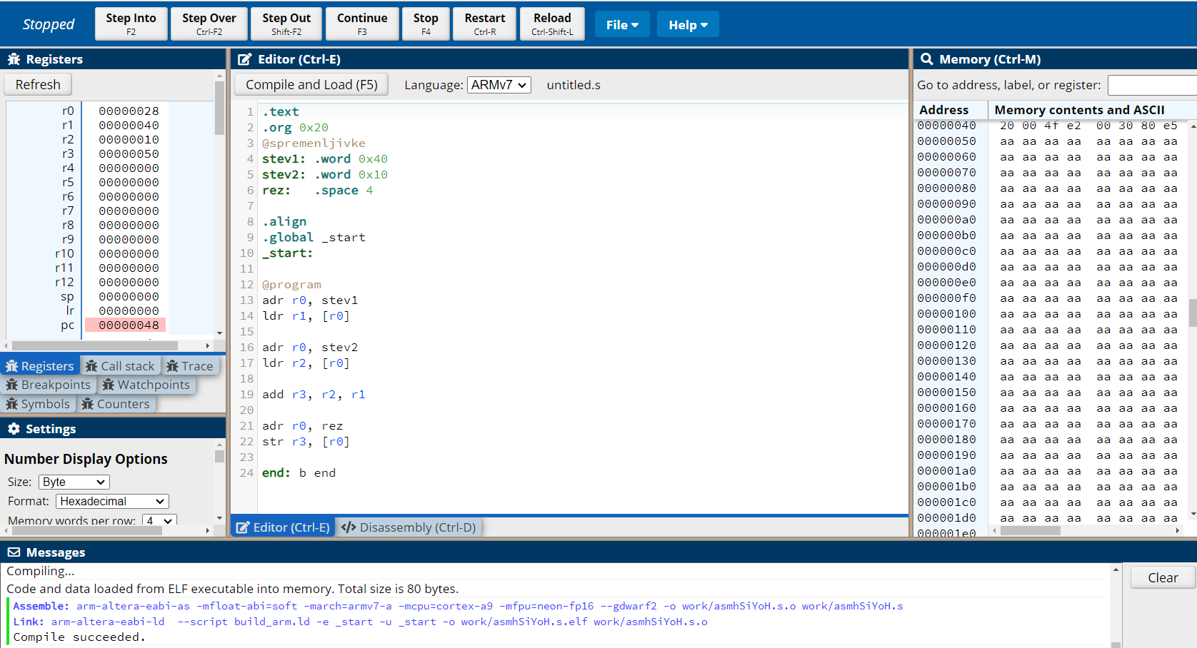
Spletni simulator cpulator
CPUlator ARMv7 System Simulator (01xz.net)
Začetni projekt OR
Notes:
Opomba: spremenil link in ga spremenil v pravi link, zamenjal vrstni red (WinIdea je rezerva)

Slide 50
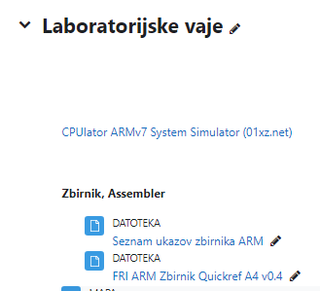
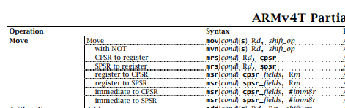
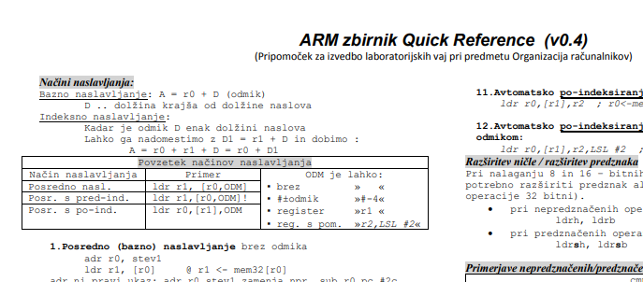
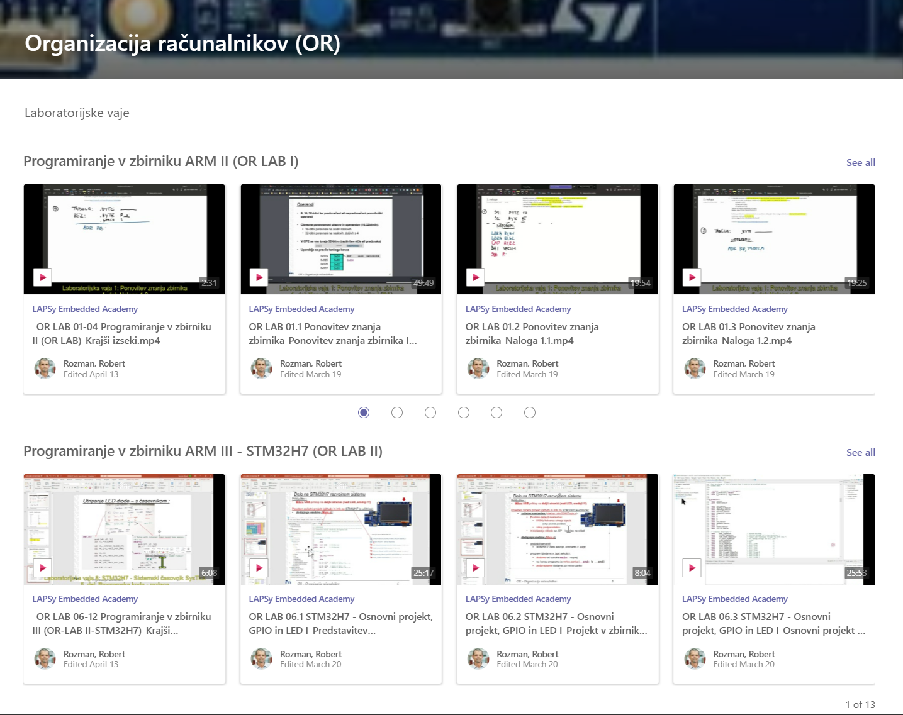
Pripomočki
ARM Ref. in OR QuickRef
Video posnetki
Organizacija računalnikov (OR)
Cpulator: začetni projekt OR
Notes:
Opomba: spremenil link in ga spremenil v pravi link, zamenjal vrstni red (WinIdea je rezerva)

Slide 51
Logični ukazi (delo z določenimi biti)
and r1, r2, r3 @brisanje z ničlo v maski določenih bitov
r2
and r3
=r1
00000000
00000000
00000000
01010011
11111111
11111111
11111111
11001010
00000000
00000000
00000000
01000010
bic r1, r2, r3 @brisanje z enico v maski določenih bitov
r2
bic r3
=r1
00000000
00000000
00000000
01010011
11111111
11111111
11111111
11001010
00000000
00000000
00000000
00010001
orr r1, r2, r3 @postavljanje z enico v maski določenih bitov
r2
or r3
=r1
00000000
00000000
00000000
01010011
11111111
11111111
11111111
11001010
11111111
11111111
11111111
11011011
eor r1, r2, r3 @invertiranje z enico v maski določenih bitov
r2
eor r3
=r1
00000000
00000000
00000000
01010011
11111111
11111111
11111111
11001010
11111111
11111111
11111111
10011001

Slide 52
Logični ukazi (preverjanje stanja določenih bitov)
Preverjanje stanja enega bita (določen je z enico v maski)
tst r1, r2 @zastavice postavi glede na r1 AND r2
r1
tst r2
=
00000000
00000000
00000000
01010011
➔ Z=1
00000000
00000000
00000000
00000100
00000000
00000000
00000000
00000000
r1
tst r2
=
00000000
00000000
00000000
01010011
➔ Z=0
00000000
00000000
00000000
00000010
00000000
00000000
00000000
00000010
Preverjanje stanja večih bitov:
  Najprej izločimo bite, ki nas zanimajo: and
  Primerjamo z želenim stanjem bitov (bite, ki nas ne zanimajo, primerjamo z 0)
Zgled:
@preveri, da je bit7 v r1 enak 0 in bit 2 v r1 enak 1
and r2, r1, #0x84 @0x84 = 00…010000100 => r2 = 00..00?0000?00
cmp r2, #0x04 @0x04 = 00…000000100; ustreza, če Z=1

Slide 53
Aritmetično-logični ukazi, seznam
Aritmetični ukazi:
add r0, r1, r2 ; r0 <- r1 + r2
adc r0, r1, r2 ; r0 <- r1 + r2 + C (add with C)
sub r0, r1, r2 ; r0 <- r1 - r2
sbc r0, r1, r2 ; r0 <- r1 - r2 + C – 1 (-not(C)=-(1-C)= C-1
rsb r0, r1, r2 ; r0 <- r2 – r1 (reverse subtract)
rsc r0, r1, r2 ; r0 <- r2 – r1 + C – 1 (rev. sub -not(C) )
Logični ukazi:
and r0, r1, r2 ; r0 <- r1 AND r2
orr r0, r1, r2 ; r0 <- r1 OR r2
eor r0, r1, r2 ; r0 <- r1 XOR r2
bic r0, r1, r2 ; r0 <- r1 AND NOT r2
Prenos med registri:
mov r0, r2 ; r0 <- r2
mvn r0, r2 ; r0 <- NOT r2
Primerjave:
cmp r1, r2 ; set CPSR flags on r1 - r2
cmn r1, r2 ; set CPSR flags on r1 + r2
tst r1, r2 ; set CPSR flags on r1 AND r2
teq r1, r2 ; set CPSR flags on r1 XOR r2 (equivalence test)

Slide 54
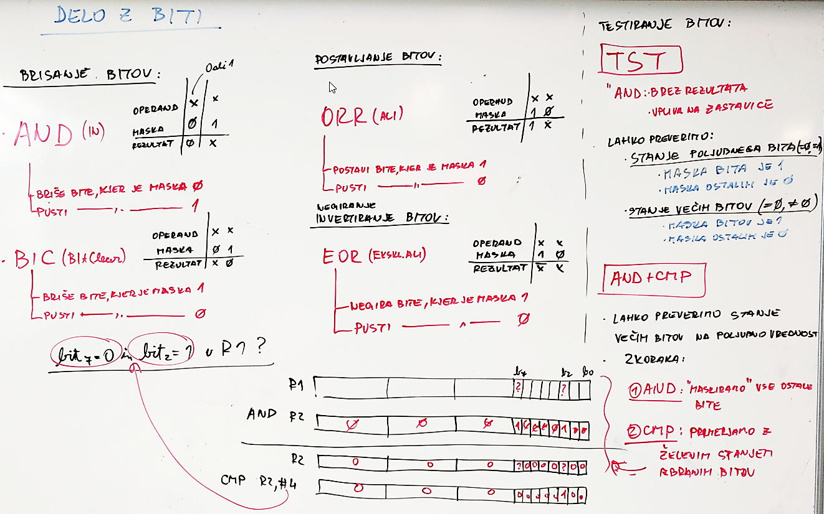
OR LAB - 1 : Tabla

Slide 55
Aritmetično-logični ukazi (pomiki drugega operanda)
FRI-SMS
ARM ima v podatkovni poti hitri pomikalnik:
hitro pomikamo vsebino drugega operanda
operacije pomika, množenja/delj. s potenco št. 2
Možni pomiki drugega operanda:
LSL: logični pomik v levo za 0-31 mest
LSR: log. pomik v desno za 0-31 mest
ASL: enako kot LSL
ASR: aritmetični pomik v desno
ROR: rotacija v desno za 0-31 mest
RRX: Rotate Right Extended.
next
pc
+
4
I-cache
fetch
pc + 4
pc
+
8
I decode
r15
instruction
decode
register read
immediate
fields
LDM/
mul
STM
post-
+4
index
shift
reg
pre-index
shift
ALU
forwarding
execute
mux
paths
B, BL
MOV pc
SUBS pc
byte repl.
load/store
D-cache
buffer/
address
data
rot/sgn ex
LDR pc
register write
write-back

Slide 56
Možni pomiki drugega operanda
LSL/ASL: logični/aritm. pomik v levo za 0-31 mest LSR: log. pomik v desno za 0-31 mest
ASR: aritmetični pomik v desno (na levi se širi predznak)
ROR: rotacija v desno za 0-31 mest RRX: rotate right extended
Pri RRX rotaciji:
se na najvišje mesto vpiše C bit,
v C gre bit 0,
ostali biti se pomaknejo v desno za eno mesto.
„33-bitna rotacija za eno mesto s C zastavico“
Notes:
RRX is a ROR operation with a crucial difference. It rotates the number to the right by one place but the original bit 31 is filled by the value of the Carry flag and the original bit 0 is moved into the Carry flag. This allows a 33-bit rotation by using both the register and the carry flag.

Slide 57
Aritmetično-logični ukazi (pomik določa takojšnji operand)
32b ARM ISA
31
28
27
26
25
24
21
20
19
16
15
12
1
1
0
cond
0 0
#
opcode
S
Rn
Rd
operand 2
destination register
first operand register
set condition codes
arithmetic/logic function
1
1
7
6
5
4
3
0
#shift
Sh
0
Rm
25
immediate shift length
0
shift type(določa vrsto pomika)
second operand register
mov r1, r4, LSL #2 ; r1=r4*4
mov r1, r4, LSR #1 ; r1=r4/2 (nepredznačeno)
mov r1, r4, ASR #2 ; r1=r4/4 (predznačeno)

Slide 58
Aritmetično-logični ukazi (pomik določa register)
32b ARM ISA
31
28
27
26
25
24
21
20
19
16
15
12
1
1
0
cond
0 0
#
opcode
S
Rn
Rd
operand 2
destination register
first operand register
set condition codes
arithmetic/logic function
25
0
shift type(vrsta pomika)
second operand register
1
1
8
7
6
5
4
3
0
Rs
0
Sh
1
Rm
register shift length
„Shifts-by-value can be performed at no extra cost, and shifts-by-register cost only one cycle.“
add r3, r1, r6, LSL r5 ; r3=r1+r6*(2^r5)

Slide 59
Load/store – dodatni načini naslavljanja
Posredno naslavljanje (s konstantnim odmikom) – že prej (S#21 - S#27)
  ldr r0,[r1,#5] @ r0 <-mem32[r1+5]
5. Posredno naslavljanje z registrskim odmikom
  ldr r0,[r1,r2] @ r0 <-mem32[r1+r2]
6. Posredno naslavljanje s pomaknjenim registrskim odmikom
  ldr r0,[r1,r2, lsl #2] @ r0 <-mem32[r1+r2*2^2]
  Zgled:
  adr r1,tabela
  mov r2,#0 @ v r2 je indeks elementa tabele
  zanka:
  ldrb r0,[r1,r2] @ dostopamo do r2-tega elementa
  add r2,r2,#1 @ naslednji element
  cmp r2,#10 @ v tabeli je 10 elementov
  bne zanka
  Zgled: delo s tabelo 32-bitnih elementov – v prejšnjem zgledu se spremeni le ukaz load:
  ldr r0,[r1,r2, lsl #2] @ dostopamo do r2-tega elementa

Slide 60
Load/store – načini naslavljanja
Pogosto je potrebno dostopati do pomnilnika in nato pred naslednjim
dostopom spremeniti naslov v baznem registru:
npr. preberemo trenutni element iz zabele in se pomaknemo na naslednjega.
To je pogosto mogoče narediti z enim ukazom – avtomatsko indeksiranje.
Bazni naslov se lahko spremeni:
pred dostopom do pomnilnika (pred-indeksiranje) ali
po dostopu do pomnilnika (po-indeksiranje).
Pred-indeksiranje :
7. Avtomatsko pred-indeksiranje s takojšnjim odmikom
  ldr r0,[r1,#4]! @ r1<-r1+4; r0<-mem32[r1]
8. Avtomatsko pred-indeksiranje z registrskim odmikom:
  ldr r0,[r1,r2]! @ r1<-r1+r2; r0<-mem32[r1];
9. Avtomatsko pred-indeksiranje s pomaknjenim registrskim odmikom:
  ldr r0,[r1,r2, lsl #2]! @ r1<-r1+r2*2^2; r0<-mem32[r1];

Slide 61
Load/store – načini naslavljanja
Po-indeksiranje :
  Primerno za delo s tabelami
10. Avtomatsko po-indeksiranje s takojšnjim odmikom:
ldr r0,[r1],#4 ; r0<-mem32[r1]
; r1<-r1+4
11. Avtomatsko po-indeksiranje z registrskim odmikom:
ldr r0,[r1],r2 ; r0<-mem32[r1]
; r1<-r1+r2
12. Avtomatsko po-indeksiranje s pomaknjenim registrskim odmikom:
ldr r0,[r1],r2,LSL #2 ; r0<-mem32[r1]
; r1<-r1+r2*4

Slide 62

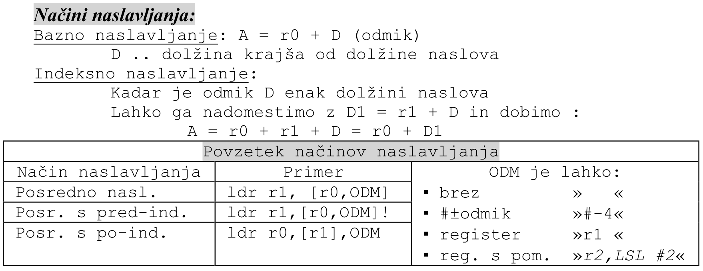
Load/store – načini naslavljanja

Slide 63
Psevdo ukaz – nalaganje 32-bitne konstante
Psevdo ukaz :
Se realizira z drugim(i) ukazom(i) :
„krajša oblika“ (ustreza pogojem za vrednost tak. operanda) :
„daljša oblika“ (ne ustreza vrednosti tak. operanda) :
ldr r0,=vrednost_32b
ldr r0,=127 se realizira z :
mov r0,#127
ldr r0,=0x12345678 se realizira z :
ldr r0,temp (prenos v r0 – psevdo ukaz)
…
temp: .word 0x12345678 (operand v pomnilniku
takoj za programom)
Običajno se psevdo ukaz ldr r0,temp
realizira z ldr r0,[pc, +-odmik].

Slide 64
Podprogrami
Pri klicanju podprogramov si je potrebno zapomniti povratni naslov.
ARM :
pri klicu podprograma povratni naslov shrani v register r14 (link register)
pri vračanju iz podprograma je potrebno povratni naslov iz r14 (lr) prepisati v r15 (pc)
Klic podprograma:
BL : Branch with Link (L = 1) - shrani povratni naslov v r14.
main
func1
  Zgled:
bl PODPROG
..
PODPROG: ..
..
mov r15,r14 @ ali mov pc,lr
:
:
:
:
:
MOV pc,lr
:
:
BL func1
:
:
Pogojni klici podprogramov:
bleq, blhi, … POZOR: zastavice se lahko v podprog. spremenijo
Problem gnezdenja klicev podprogramov – zahteva drugačno rešitev!

Slide 65
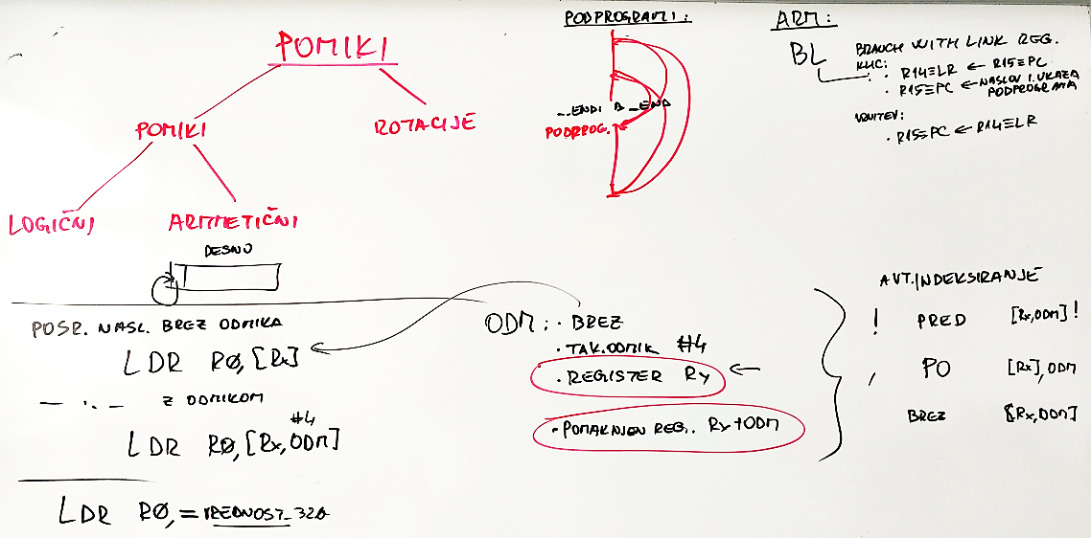
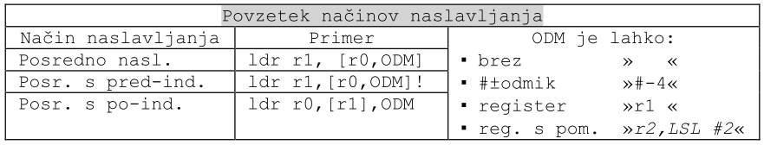
OR LAB - 2 : Tabla
Navadni pomiki
Krožni pomiki
Pri klicanju

Slide 66
Sklad, podprogrami II
Pri klicanju podprogramov si je potrebno zapomniti povratni naslov.
ARM :
pri klicu podprograma povratni naslov shrani v register r14 (link register)
pri vračanju iz podprograma je potrebno povratni naslov iz r14 (lr) prepisati v r15 (pc)
Klic podprograma:
BL : Branch with Link (L = 1) - shrani povratni naslov v r14.
main
func1
  Zgled:
bl PODPROG
..
PODPROG: ..
..
mov r15,r14 @ ali mov pc,lr
:
:
:
:
:
MOV pc,lr
:
:
BL func1
:
:
Problem gnezdenja klicev podprogramov – zahteva drugačno rešitev! -> SKLAD

Slide 67
Load/store multiple – beri/shrani več registrov
Z ukazom ldm/stm (load multiple/store multiple) je mogoče prebrati/shraniti več registrov:
  pomnilniški naslov za branje/shranjevanje mora biti poravnan (deljiv s 4)
  registri z nižjimi indeksi se vedno zapišejo na nižji naslov
Začetni naslov za shranjevanje/nalaganje je določen z baznim registrom in se pred ali po shranjevanju posameznega registra poveča ali zmanjša za 4. Pripona ukaza določa :
  ali se naj naslov povečuje ali zmanjšuje
  ali se to zgodi pred ali po branju/pisanju posameznega registra
Imamo štiri mogoče pripone:
  db (decrement before), da (decrement after), ib (increment before), ia (increment after).
Če za baznim registrom stoji !, bo vrednost baznega registra enaka naslovu po branju/shranjevanju zadnjega registra. Sicer se vrednost baznega registra ne spremeni.
stmdb r13!, {r2-r9} @ mem32[r13-4..r13-32] <- r9,…,r2
@ r13 <- r13-32 (8reg*4bajte=32bajtov)
stmdb r13, {r2-r9} @ mem32[r13-4..r13-32] <- r9,…,r2
@ r13 ostane nespremenjen
ldmia r0!, {r2-r9} @ r2,…,r9<-mem32[r0..r0+28]
@ r0 <- r0+32
stmda r1!, {r2-r9} @ mem32[r1..r1-28] <- r9,…,r2
@ r1 <- r1-32
ldmib r13!, {r2-r9} @ r2,…,r9 <- mem32[r13+4..r13+32]
@ r13 <- r13+32

Slide 68
Load/store multiple – beri/shrani več registrov
ia (inc. after)
ib (inc. before)
r9’
1018
16
r9’
r5
1018
16
r5
r1
r1
r0
r9
r0
100c
16
r9
100c
16
1000
16
1000
16
stmia r9!, {r0,r1,r5}
stmib r9!, {r0,r1,r5}
da (dec. after)
db (dec. before)
1018
16
1018
16
r9
r5
100c
16
r9
100c
16
r1
r5
r0
r1
r9’
1000
16
r9’
r0
1000
16
stmda r9!, {r0,r1,r5}
stmdb r9!, {r0,r1,r5}

Slide 69
Load/store multiple
Primer 1: bločno kopiranje vsebine
start
LDR r0, =src ; r0 = pointer to source block
LDR r1, =dst ; r1 = pointer to destination block
MOV r2, #num ; r2 = number of words to copy
MOVS r3,r2, LSR #3 ; Number of eight word multiples
…
octcopy LDM r0!, {r4-r11} ; Load 8 words from the source
STM r1!, {r4-r11} ; and put them at the destination
SUBS r3, r3, #1 ; Decrement the counter
BNE octcopy ; ... copy more

Slide 70
Sklad
Sklad je del pomnilnika, ki se:
poveča, ko se operand shrani na „vrh“ sklada - PUSH
zmanjša, ko se podatek prebere iz vrha sklada - POP
Delovanje sklada zaznamujeta 2 kazalca :
  kazalec na začetni naslov („dno sklada“) - BASE
  skladovni kazalec („vrh sklada“) - SP - „Stack pointer“
PUSH {1,2,3}
POP
SP
3
Rezultat branja (pop) = 3
2
SP
2
1
1
SP
BASE
BASE
BASE

Slide 71
Load/store – več registrov, sklad
Prenos več registrov se najpogosteje uporablja pri delu s skladom (shranjevanje na sklad, jemanje s sklada)
Podprte so vse različice skladov, od tod kratice:
  ED (Empty Descending): širi se proti nižjim naslovom, SP kaže na prazen prostor
  FD (Full Descending): širi se proti nižjim naslovom, SP kaže na zadnji element
  EA (Empty Ascending): širi se proti višjim naslovom, SP kaže na prazen prostor
  FA (Full Ascending): širi se proti višjim naslovom, SP kaže na zadnji element na skladu
Uporabljamo FD sklad :
vpis-DB: STMFD=STMDB
branje-IA: LDMFD=LDMIA

Slide 72
Podprogrami, sklad, uporaba/obnovitev registrov
Kazalec na sklad je običajno register r13 (sp). Pred uporabo sklada moramo v r13 vpisati naslov vrha sklada. Pri določitvi tega naslova upoštevamo, da se sklad širi proti nižjim naslovom.
Podprogrami:
  klic podprograma:
    parametre v podprogram prenašamo v registrih od r0 naprej
    na sklad se poleg "delovnih registrov" shrani tudi r14 (lr - Link Register), v katerem je povratni naslov – s tem omogočimo gnezdenje klicev podprogramov
  vrnitev iz podprograma:
    "delovni registri" se obnovijo s sklada; povratni naslov se namesto v r14 zapiše v pc
  dogovor o rabi registrov:
    v podprogramu shranimo in obnovimo samo registre, ki so bili uporabljeni in niso služili za prenos parametrov – t.i. delovni registri
main: ldr r13, =0x1000 @ initialize stack (stack pointer)
mov r0, #10 @ put parameter in r0
bl func1 @ call subroutine func1
…
----------------------------------------------------------------------
func1: stmfd r13!, {r1-r3,r14} @ save work & link regs
… @ inside sub1 we use regs r1,r2,r3
bl func2 @ call subroutine func2
…
…
ldmfd r13!, {r1-r3,pc} @ restore work regs & return
Krajša različica
(r13,fd):
------------------
push {r1-r3,r14}
…
bl func2
…
…
pop {r1-r3,pc}

Slide 73
Podprogrami, sklad, uporaba/obnovitev registrov
main
func1
func2
:
:
BL func1
:
:
STMFD sp!,{regs,lr}
:
BL func2
:
LDMFD sp!,{regs,pc}
:
:
:
:
:
MOV pc, lr
main: ldr r13, =0x1000 @ initialize stack (stack pointer)
mov r0, #10 @ put parameter in r0
bl func1 @ call subroutine func1
…
------------------------------------------------------------------------
func1: stmfd r13!, {r1-r3,r14} @ save work & link regs
… @ inside sub1 we use regs r1,r2,r3
bl func2 @ call subroutine func2
…
…
ldmfd r13!, {r1-r3,pc} @ restore work regs & return
Krajša različica
(r13,fd):
-------------------
push {r1-r3,r14}
…
bl func2
…
…
pop {r1-r3,pc}

Slide 74
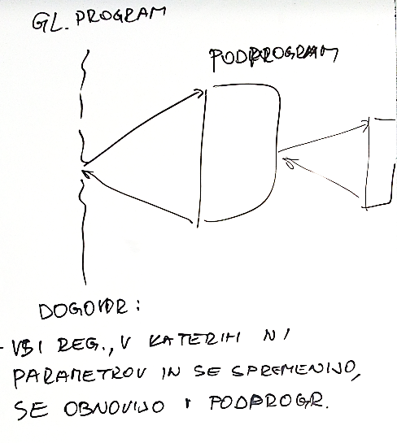
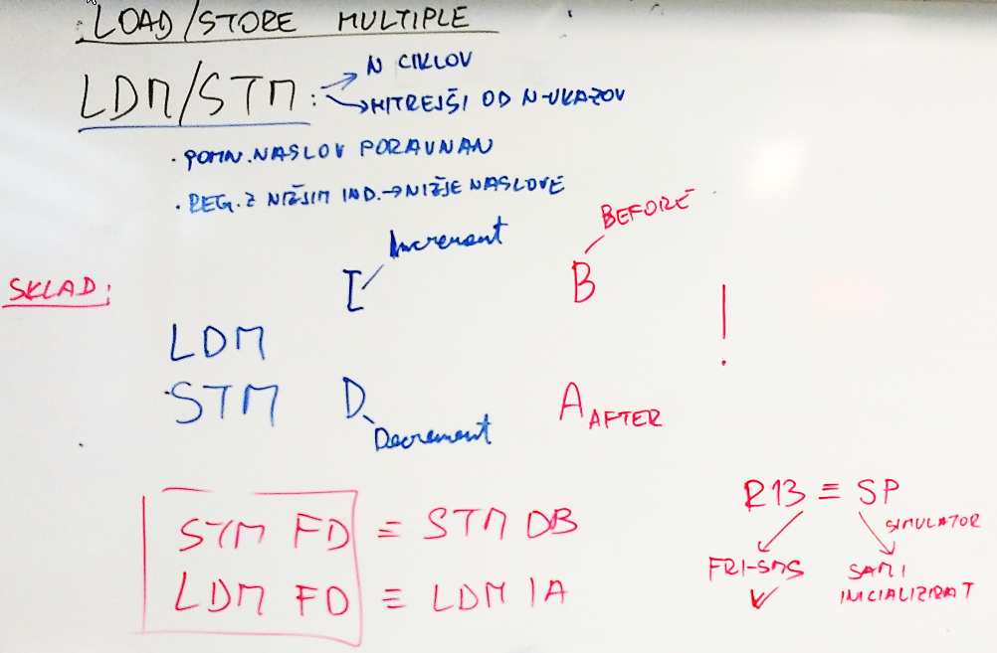
OR LAB - 3 : Tabla
FD Sklad
Standardni, pogosto uporabljen sklad.

Slide 75
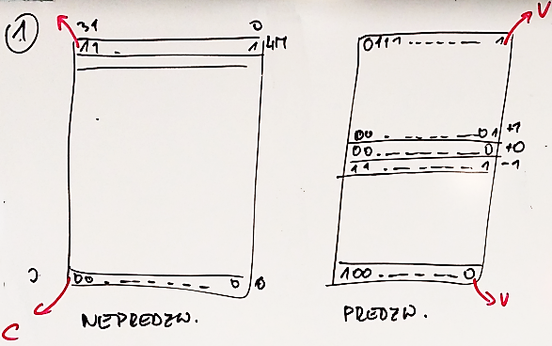
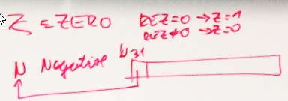
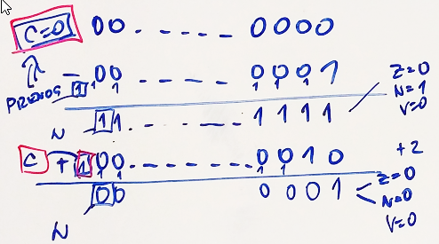
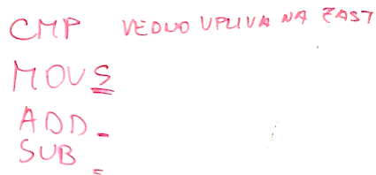
OR LAB - 3 : Tabla
Nepredznačena (0 .. +4milj.)
Predznačena (-2milj ..+2milj.)

Slide 76
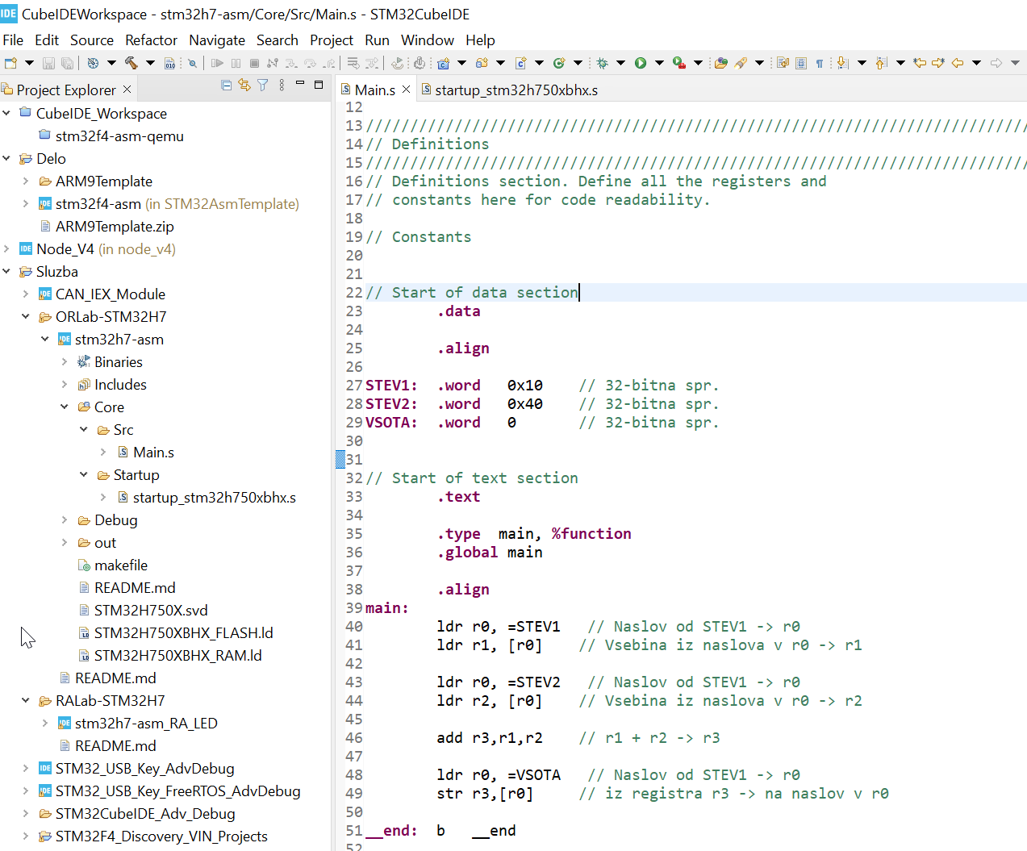
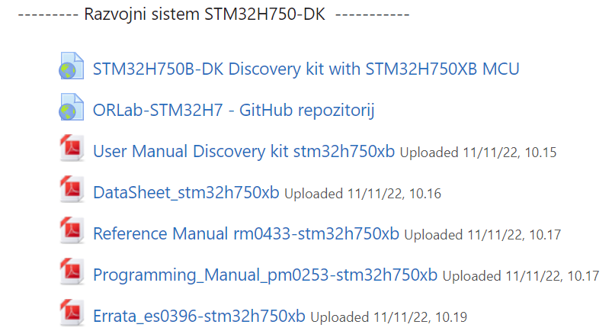
Delo na STM32H7 razvojnem sistemu
Priključitev :
Mikro USB priklop na daljši stranici (nad LCD, srednji !!!)
Poseben začetni projekt (github) in info za STM32H7 (e-učilnica):
dodajanje vsebine (Main.s):

Slide 77
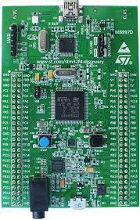
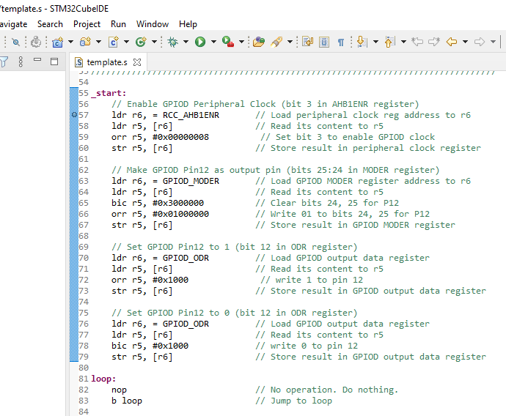
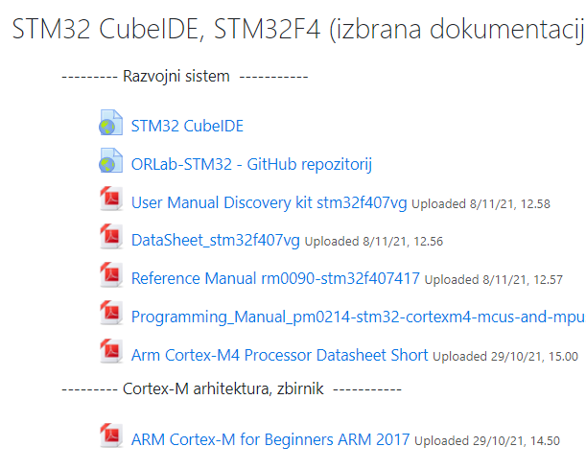
Mini USB
Delo na STM32F4 razvojnem sistemu
Priključitev :
Mini USB priklop na krajši stranici, svetita rdeči LED diodi
Poseben začetni projekt za STM32F4 (e-učilnica) :
dodajanje vsebine (template.s):
Mikro USB VCom-port

Slide 78

Delo na FRI-SMS razvojnem sistemu
Priključitev :
USB priklop na daljši stranici, sveti zelena LED dioda
Poseben projekt za FRI-SMS (e-učilnica) :
  dodatne nastavitve (informativno) :
    frekvenca urinega signala (višja poveča porabo!)
    vklop predpomnilnikov
    inicializacija sklada oz. SP – kazalca na sklad
  dodajanje vsebine (start.s):
    podatki/operandi:
      dodamo v ,končamo z .align
    program :
      dodamo v
      na koncu programa je mrtva zanka
      podprograme dodamo za mrtvo zanko
/*constants*/
/* enter your code here */

